Slide 1
МБДОУ «УНДС общеразвивающего вида № 3 «Сказка»
Отчет по кружковой работе:
«Использование дидактических игр в работе по автоматизации звуков»
Воспитатель:
Винокурова Марфа Дмитриевна

Slide 2
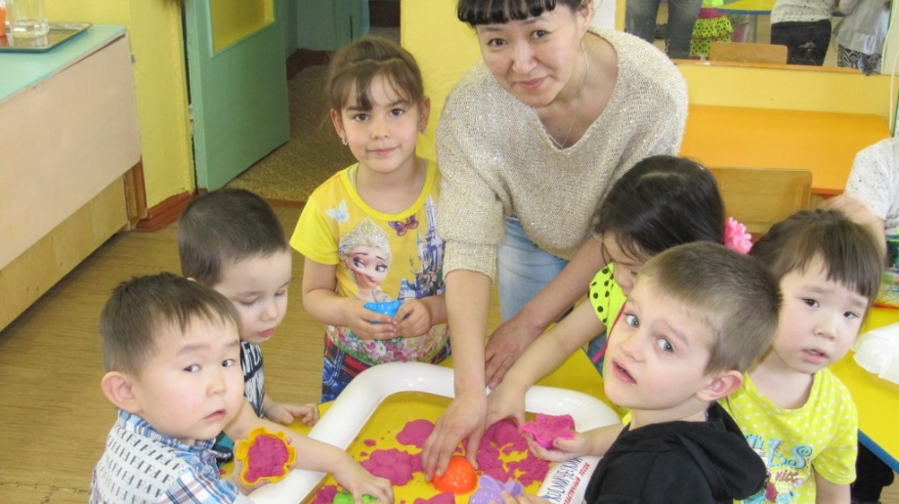
Актуальность Коррекция нарушений речи проводится с учетом ведущей деятельности ребенка, которая становится средством развития аналитико-синтетической деятельности, моторики, сенсорной сферы, обогащения словаря, усвоения языковых закономерностей, формирования личности ребенка.

Slide 3
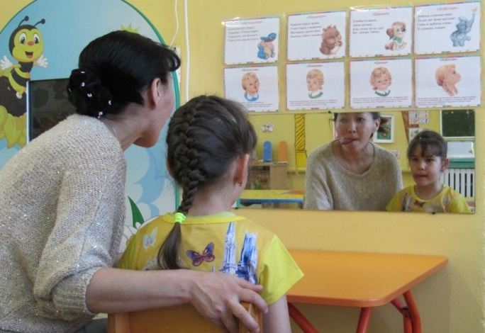
Объект исследования - является система логопедической работы при коррекции звуковой культуры речи у ребенка для последующей работы по автоматизации звуков.
Предмет исследования: использование дидактических игр по автоматизации звуков в коррекционно-развивающей работе с детьми 5 лет МБДОУ «УНДС №3 «Сказка».

Slide 4
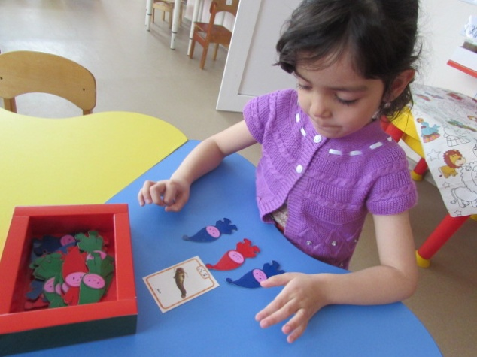
Цель: изучить, систематизировать, теоретически обосновать использование дидактических игр в работе звуковой культуры речи по автоматизации звуков у детей дошкольного возраста
Гипотеза: если использовать дидактические игры в коррекционно- развивающих занятий по автоматизации звуков, то повысится уровень звуковой культуры речи у дошкольника.

Slide 5
Обследования проводилось по Методике развития речи детей дошкольного возраста Ушаковаой О.С, Струнина Е.М.

Slide 6
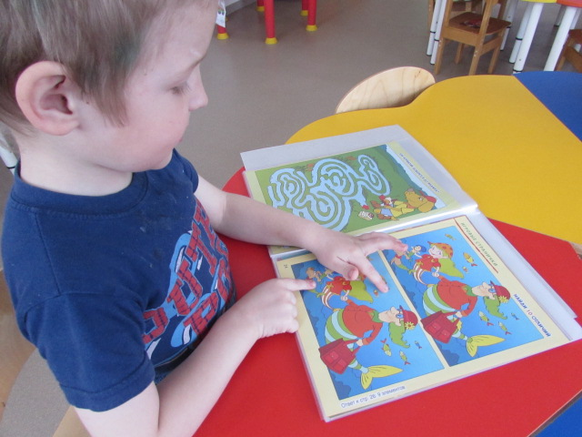
ХОД ОБСЛЕДОВАНИЯ
Первичное результаты.
I серия заданий (словарь и грамматика)
II серия заданий (звуковая культура речи)
III серия заданий (связная речь)

Slide 7
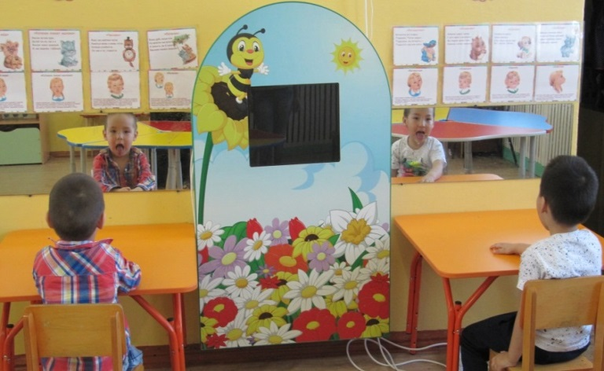
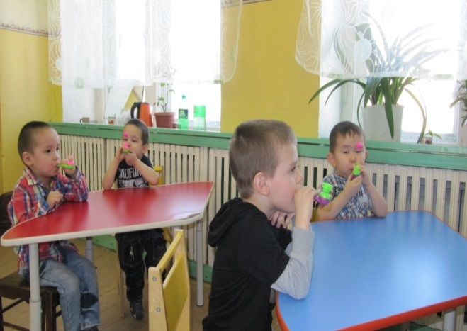
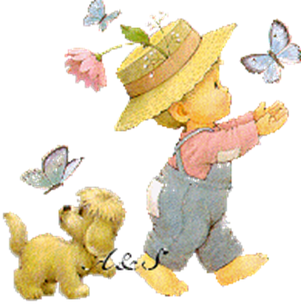
Проведение коррекционно-развивающих занятий по звуковой культуре речи согласно основным этапам и использовании дидактических игр по автоматизации звуков
I этап — подготовительный

Slide 8
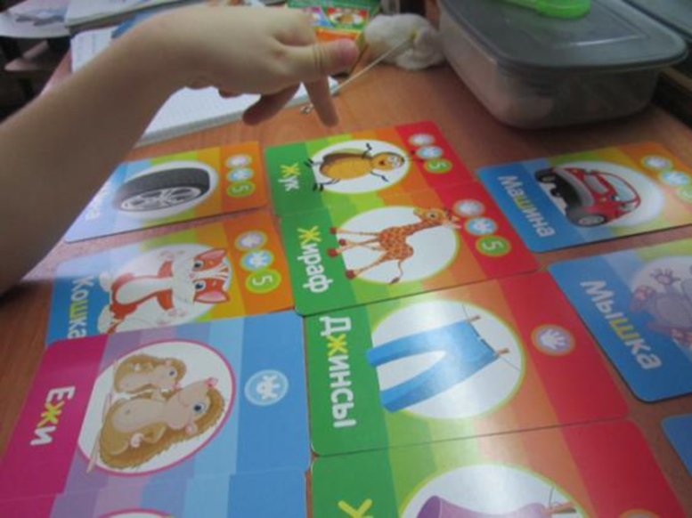
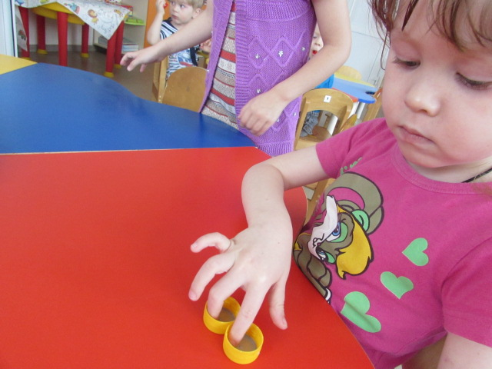
II этап — становление звуков речи, или постановка звука
Игра «Слова-друзья»
Перед ребенком карточки со звуком С, С’, З,З’. Ребенок должен собрать друзей, причем дружить могут
- только те слова, в которых совпадают число слогов
- слова которые начинаются с одного звука.
Маленькие ножки,
шли по дорожке «С»
СО-со-со-сок; су- су -су- суп;
Со- со- со –соты
Са-со-су-сы

Slide 9
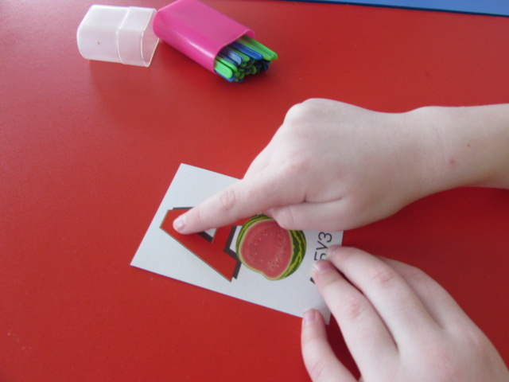
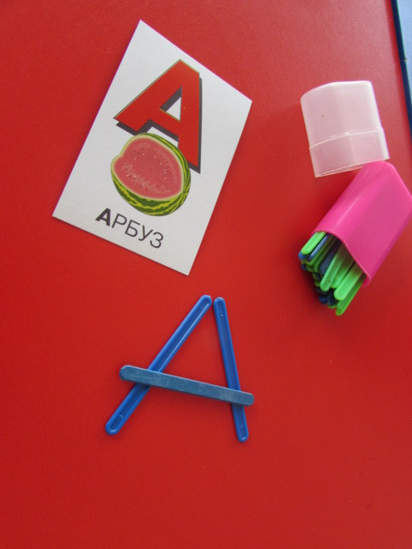
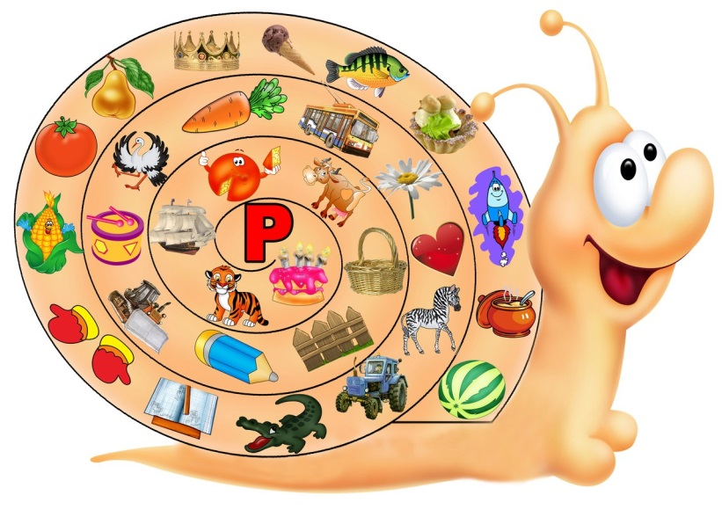
III этап-закрепление и автоматизация звуков
РА-РА-Ра –начинается игра

Slide 10
IV-этап дифференциации смешиваемых звуков

Slide 11
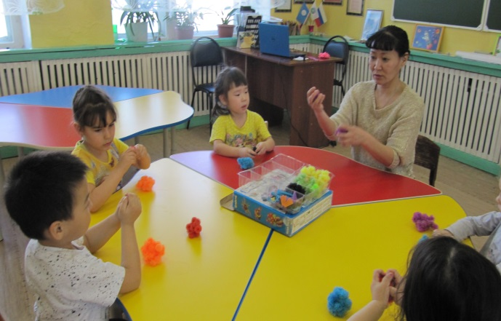
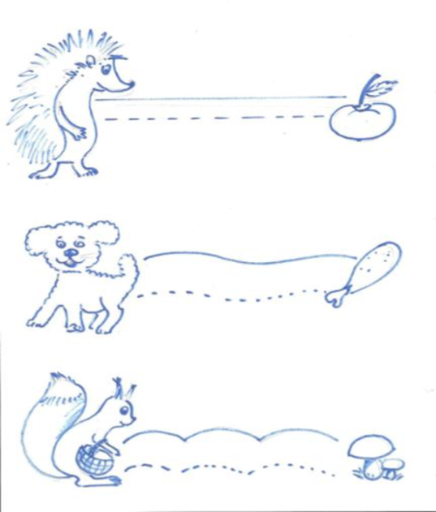
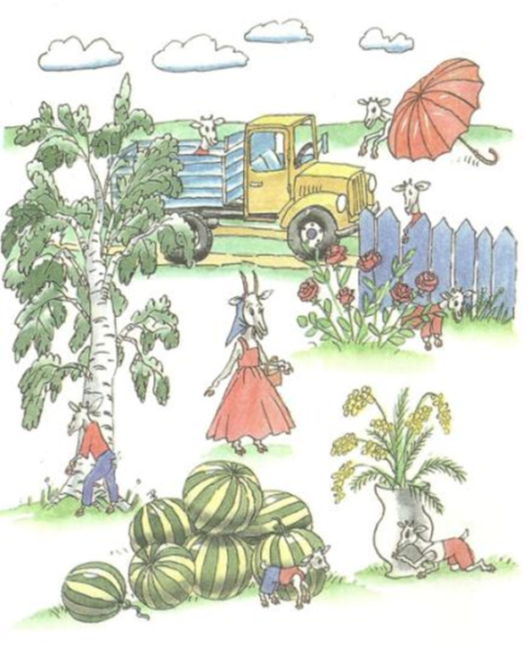
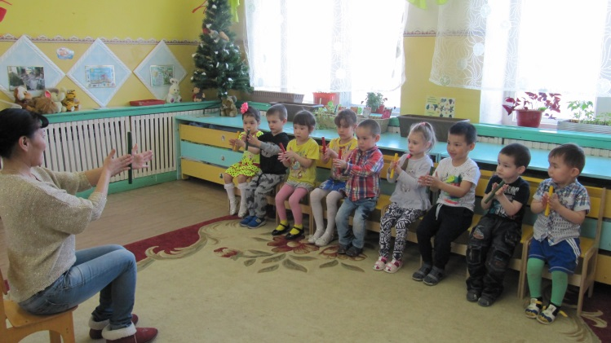

Slide 12
Итоговые результаты
обследование звуковой культуры речи после использование дидактических игр в работе по автоматизации звуков

Slide 13
«Надо уметь правильно произносить звуки, слова, фразы. Научившись этому так, чтобы все это вошло в привычку,
- можно творить»
К. Станиславский

